Slide 1
인상 깊은 프레젠테이션 만들기
Chip Heath와 Dan Heath의 가이드

Slide 2

내 아이디어로 남을 사로잡기
베스트셀러 ‘Made To Stick’의 두 저자인 Chip Heath와 Dan Heath와 협력하여 제작된 프레젠테이션입니다. 이 템플릿을 통해 새 제품, 서비스 또는 아이디어에 관해 인상 깊은 프레젠테이션을 만들고 발표하는 법을 배울 수 있습니다.

Slide 3


1. 소개
의외성, 감성, 단순성 중 하나의 방식을 사용하여 시작부터 청중의 주의를 사로잡으세요.
의외성 새롭거나 특이하거나 놀라운 사실을 강조합니다.
감성 관심을 가질 이유를 던져 줍니다.
단순성 발표할 내용에 관해 단순하고 통일된 메시지를 전달합니다.

Slide 4
세상의 모든 사람과 소통하려면 얼마나 많은 언어를 알아야 할까요?
팁
이 예시는 의외성으로 시작합니다.
청중은 숫자를 떠올리려고 하겠지만, 우리는 다음 슬라이드에서 청중에게 놀라움을 선사할 것입니다.

Slide 5
단 하나입니다! 자신의 언어 말이죠
(스마트폰의 도움이 조금 필요하지만요)
팁
기억하세요. 당연해 보이는 사실을 소개하는 것에서 그치면 사람들의 관심을 얻지 못할 것입니다.
주제와 관련한 예상 밖의 사실을 강조하세요.

Slide 6
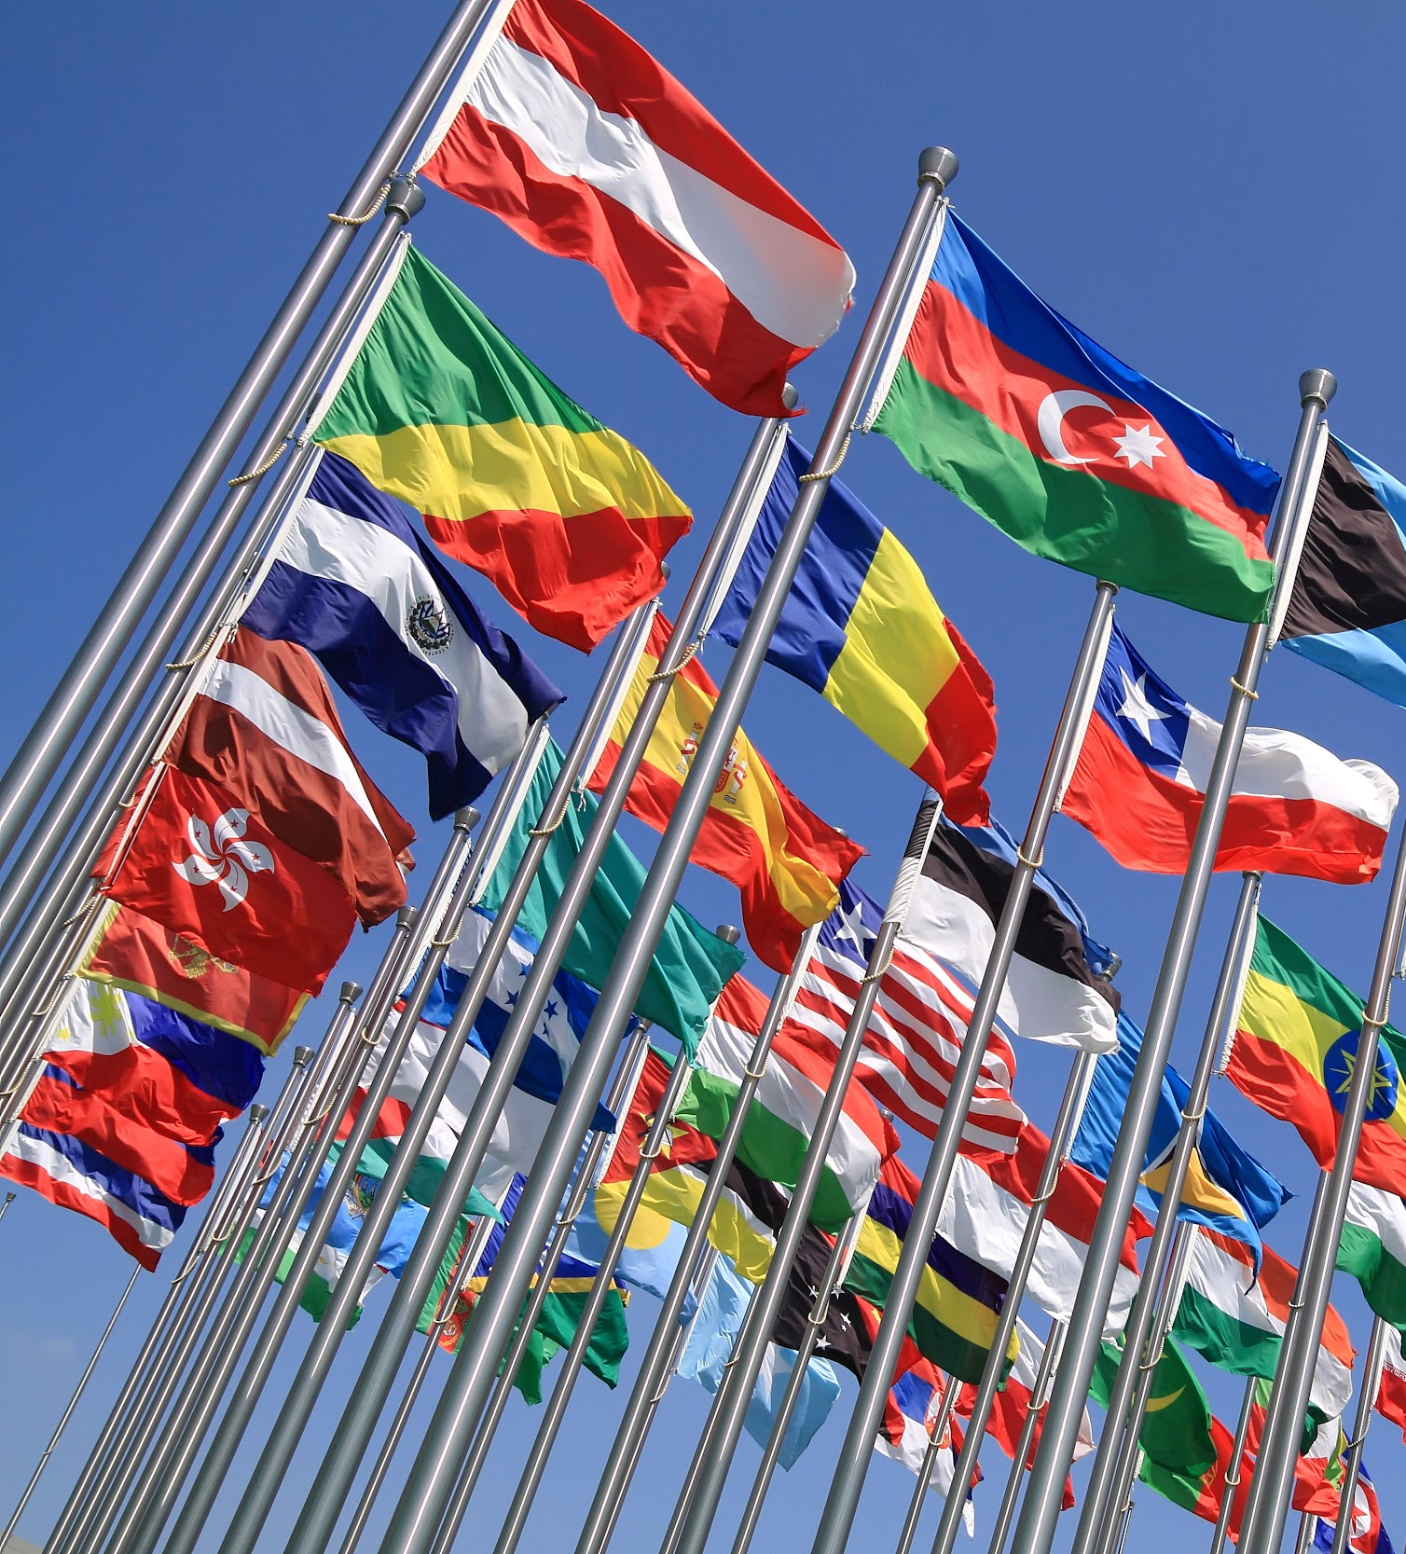
Google 번역 앱은 독일어, 일본어부터 체코어, 줄루어까지 최대 90가지 언어 로 여러분의 말을 번역해 줍니다
팁
핵심을 전달하는 것을 프레젠테이션의 마지막까지 미루지 마세요.
제품 또는 아이디어(이 예에서는 번역 앱)를 처음부터 밝히세요.

Slide 7
2. 예
이 섹션의 마지막에 청중은 다음과 같은 내용을 시각화할 수 있어야 합니다.
무엇을 여러분의 해결 방법으로 어떤 골칫거리를 해결할 수 있나요?
누가 여러분의 해결 방법을 통해 혜택을 얻을 수 있는 사람을 구체적으로 보여 주세요.

Slide 8
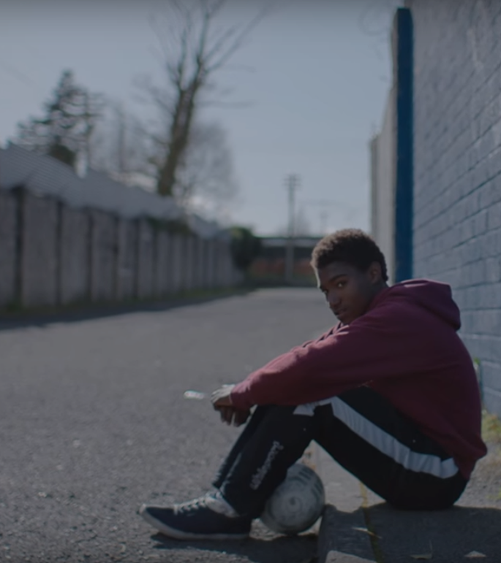
알베르토를 만나 보세요
알베르토는 최근 스페인에서 북아일랜드의 작은 마을로 이사했습니다.
알베르토는 축구를 좋아하지만, 코치 또는 팀 동료와 이야기할 방법이 없는 것을 안타까워했습니다.
팁
가능하면 한 사람의 이야기를 통해 문제점을 청중에게 소개하세요.

Slide 9

마르코스를 만나 보세요
마르코스는 최근에 파리 루브르 박물관 근처에 카메라 가게를 열었습니다.
관광객이 대부분인 가게 손님은 다양한 언어를 구사하기 때문에 간단한 거래조차도 쉽지 않습니다.
팁
아이디어의 폭이 넓어 하나의 예로 충분하지 않을 때는 여러 가지 예를 드세요.
이 이야기는 단지 설명을 위한 것입니다.

Slide 10
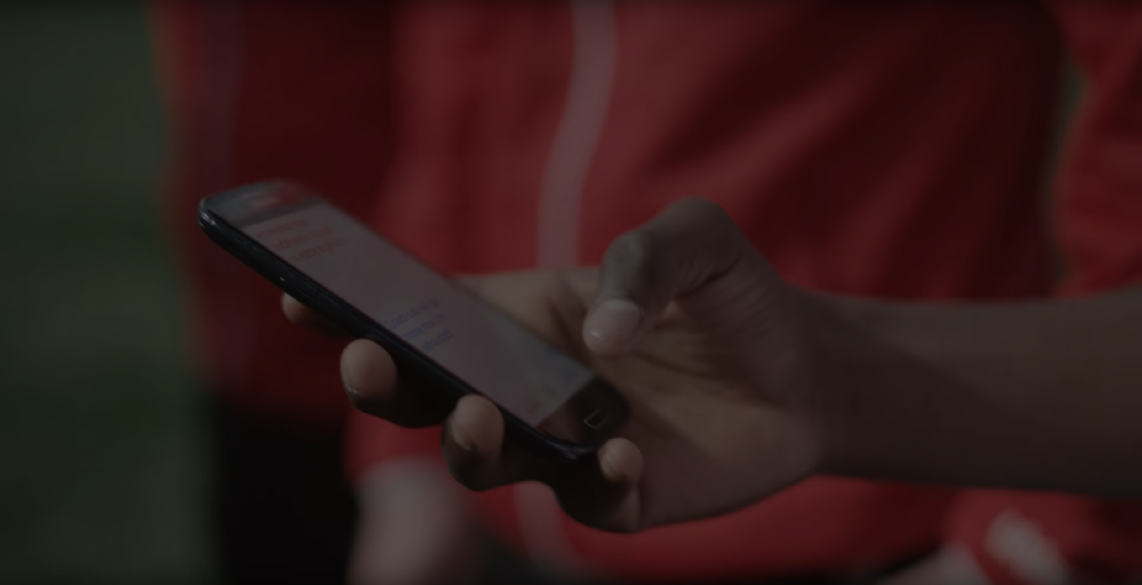
언어 장벽으로 인해 알베르토는 외로움을 느끼고 마르코스의 비즈니스는 타격을 입었습니다.
팁
가능하면 여러 다른 상황에 놓여 있는 사람들에 관해 이야기하세요. 하지만 모든 인물이 여러분의 해결 방법에서 혜택을 얻을 수 있는 상황이어야 합니다.

Slide 11
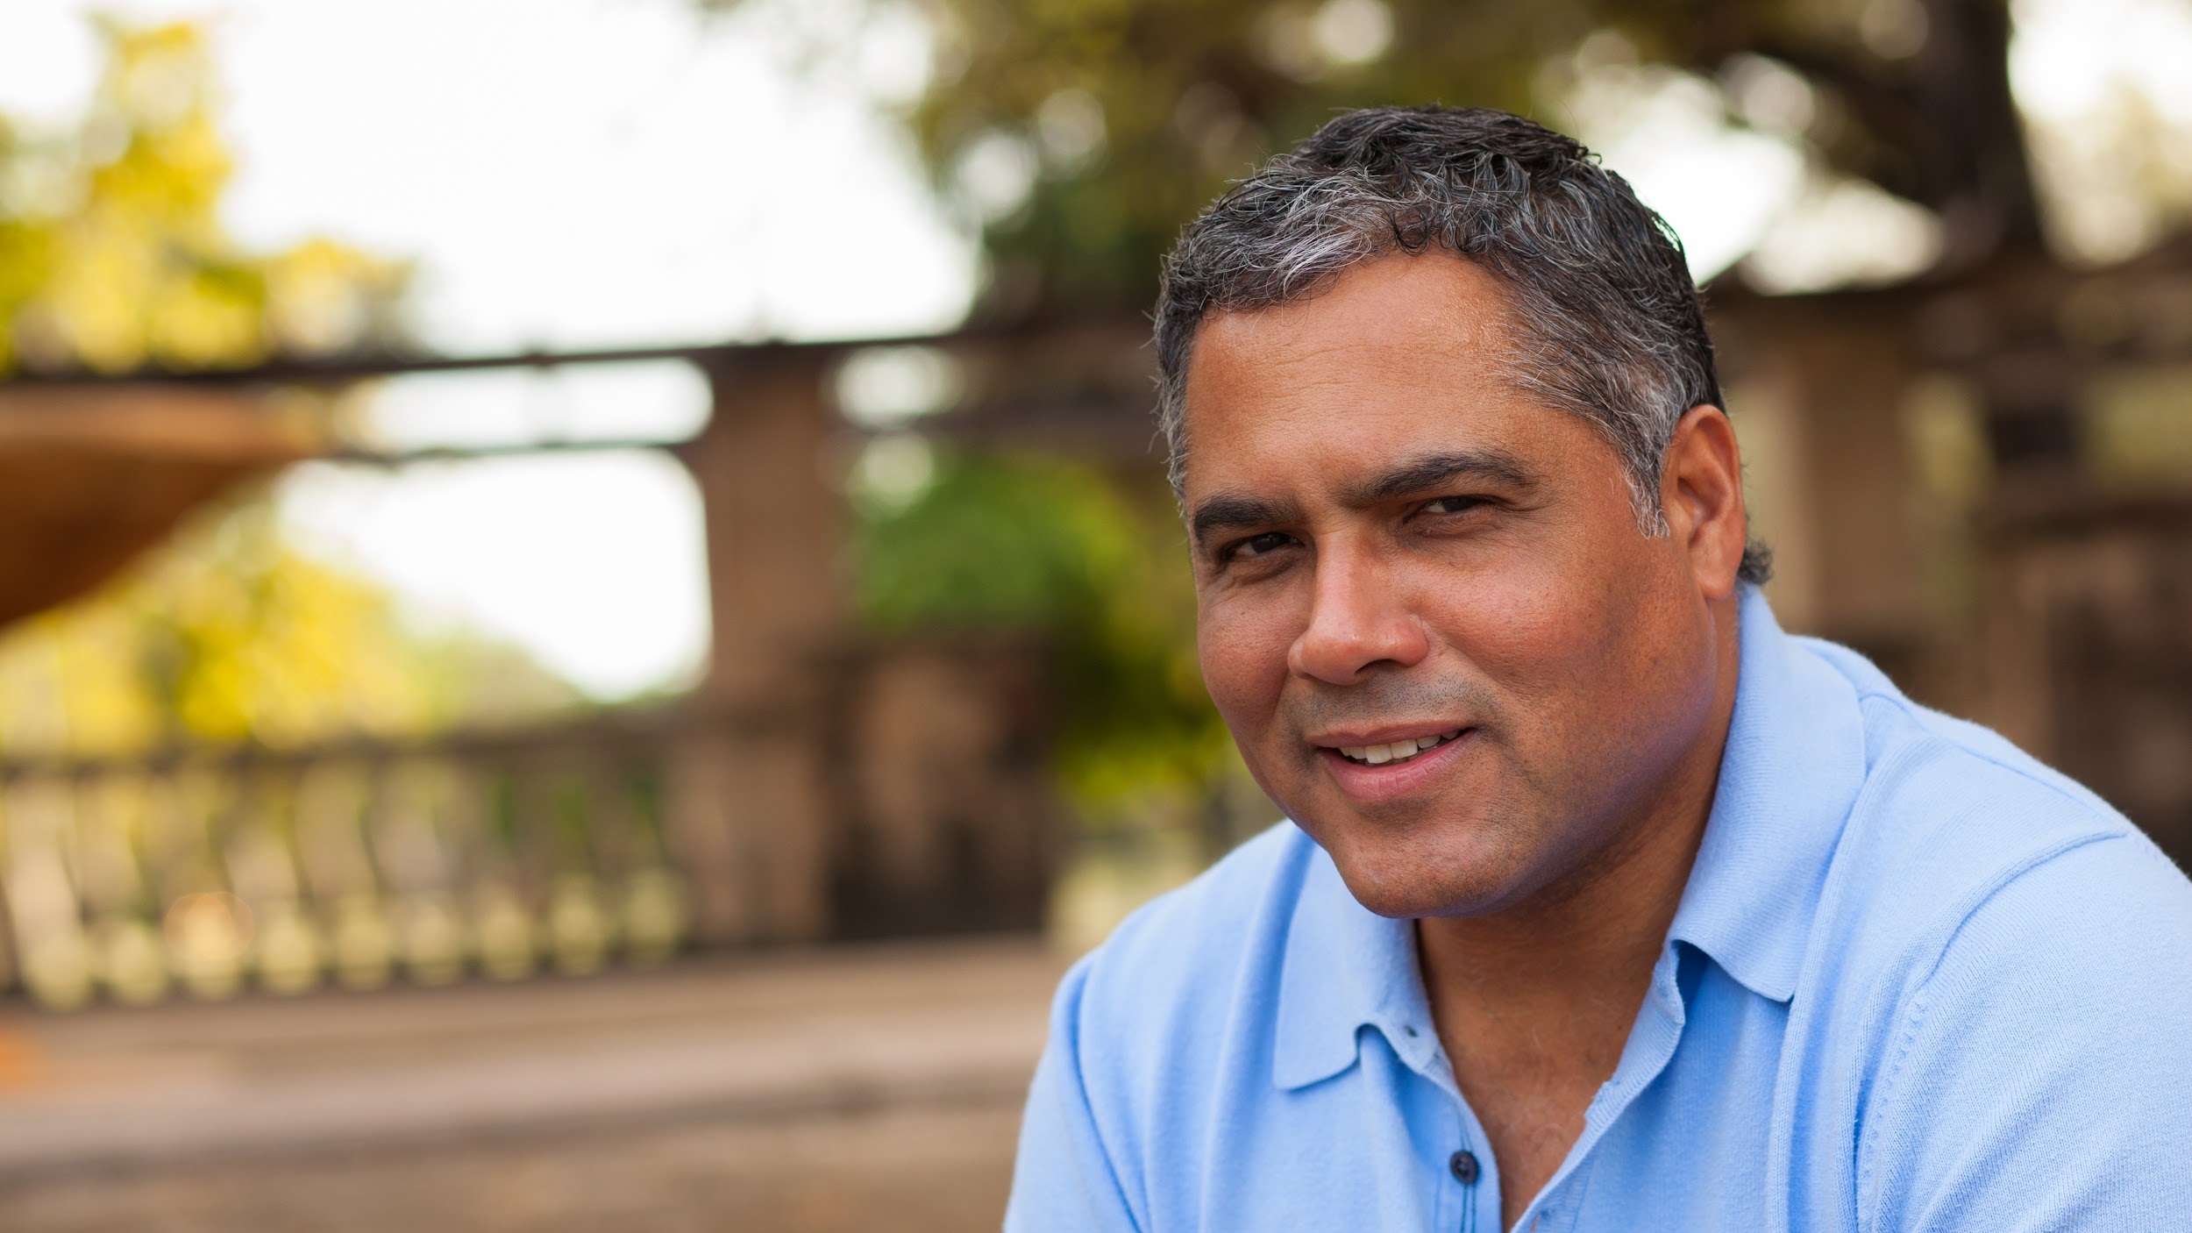
그러던 마르코스는 Google 번역을 발견했습니다
이제 손님은 앱을 사용하여 자신의 카메라 문제를 말할 수 있습니다.
손님이 무엇을 원하는지 정확히 파악하게 된 마르코스는 친절하고 고객 개개인에 맞는 경험을 선사할 수 있게 되었습니다.

Slide 12
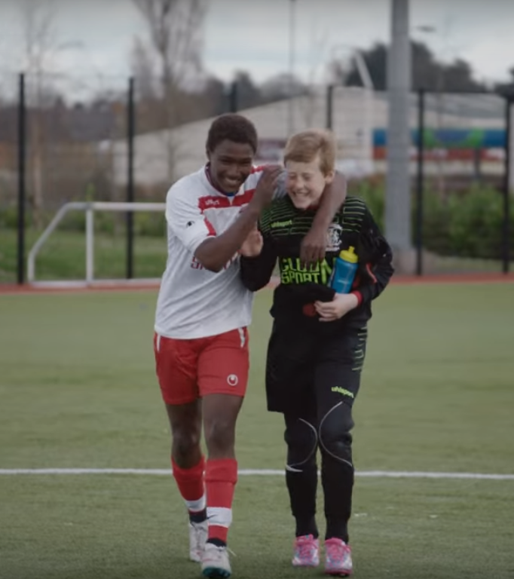
작은 호의
개리와 글렌 코치는 스페인어를 할 줄 몰랐습니다.
그들은 Google 번역을 사용하여 알베르토를 초대했습니다. “축구하고 싶니?”... “레프트 윙 수비를 할 수 있겠니?”
팁
자신의 해결 방법이 이야기 속의 인물이 목표를 이루는 데 어떻게 도움이 되는지 보여 주세요.

Slide 13

아웃사이더에서 스타로
알베르토는 21차례의 경기에서 30골을 기록했습니다. 현재 알베르토는 프리미어 리그의 여러 프로 클럽에서 스카우트 요청을 받고 있습니다. 그리고 그는 팀 동료들의 애정을 듬뿍 받고 있습니다.
알베르토의 이야기를 담은 짧은 동영상 보기
팁
알베르토가 번역 앱을 통해 배운 복잡한 기술과 21차례의 경기에서 30골을 기록한 사실과 같은 구체적인 정보를 활용하면 이야기에 신뢰성이 더해집니다.

Slide 14
3. 예
사람들은 예로 든 이야기가 얼마나 자주 일어나는 일인지 혹은 드물게 일어나는지 알아야 합니다.
1~2개의 통계를 선택하여 가능한 한 구체적으로 만드세요. 일반적으로 통계는 흡인력이 있지는 않지만, 이를 뒤집을 몇몇 전략이 있습니다.
연관 이미 들려준 이야기의 맥락 속에 데이터를 담아 전달하세요.
비교 큰 숫자는 익숙한 맥락에 담아 이해하기 쉽게 만드세요.

Slide 15
마르코스는 가게에서 Google 번역 앱을 자주 사용할 수 밖에 없습니다.
EU에는 공식적으로 인정받은 언어가 23가지 있습니다
팁
데이터를 단독으로 사용하지 마세요. 마르코스의 가게와 같이 항상 이미 들려준 이야기와 데이터를 관련지으세요.
출처: theguardian.com

Slide 16


2015년에 5,000만 명 이상의 미국인이 해외여행을 했습니다.
이 수는 캘리포니아 와 텍사스 의 인구를 합친 수보다 많습니다
팁
숫자가 쉽게 이해하기에 너무 크거나 너무 작을 때는 익숙한 것과 비교하여 설명하세요.
출처: travel.trade.gov

Slide 17
4. 마무리
다음 슬라이드 중 하나 이상을 포함하여 제품 또는 아이디어에 신뢰성을 주세요.
주요 성과 무엇을 성취했으며 마저 처리해야 할 일은 무엇인가요?
추천사 자신의 아이디어를 지지하는 사람 또는 지지하지 않는 사람은 누구인가요?
다음 단계 어떻게 하면 청중이 참여하거나 더 많은 것을 발견할 수 있나요?

Slide 18
주요 성과
2014년 10월
2015년 10월
2015년 8월
2015년 11월
Chrome 확장 프로그램으로 웹페이지 번역
앱에서 텍스트 번역
2014 |  |  |  | 2015
Android 시계를 통해 대화 번역
사진을 찍어 영어 또는 독일어에서 아라비아어로 텍스트 번역

Slide 19
사용자 후기
이 앱을 사용하면 베트남 시골 지역으로의 여행을 자신 있게 계획할 수 있습니다.
사람 이름, 도시
시각 번역은 마법 같아요.
사람 이름, 도시
번역 앱은 제가 프랑스어를 배우는 동기가 됐습니다.
사람 이름, 도시
이 인용은 단지 설명을 위한 것입니다.

Slide 20

외국어를 하시나요? 더 나은 Google 번역을 위해 커뮤니티에 참여해 주세요.
팁
청중이 방금 배운 정보를 실천에 옮기도록 자극하세요.
이는 여러분의 아이디어에 따라 앱 다운로드, 조직 가입 등 무엇이든지 될 수 있습니다.

Slide 21
행운을 빕니다!
여러분의 제품 또는 서비스에 관해 기억에 남는 발표를 하는 데 도움이 되었기를 바랍니다.
다른 유형의 메시지와 관련된 더 많은 (무료) 프레젠테이션 팁을 보려면 다음 웹페이지를 참조하세요. heathbrothers.com/presentations
여러분의 아이디어로 다른 사람에게 깊은 인상을 주는 방법을 더 확인하려면 도서 ‘Made To Stick’을 확인해 보세요.

